Slide 1
Отдел охраны окружающей среды и природопользования администрации Чайковского муниципального района
Итоги работы отдела за первое полугодие 2014 года

Slide 2
Нормативно- правовая база
В соответствии с Федеральным законом от 06.10.2003 г. № 131-ФЗ «Об общих принципах организации местного самоуправления в Российской Федерации» к вопросам местного значения муниципального района в области охраны окружающей среды относятся:
Организация мероприятий межпоселенческого характера по охране окружающей среды
Разработка нормативно-правовых актов муниципального района
Обеспечение благоприятной окружающей среды и экологической безопасности на территории ЧМР
Организация утилизации и переработки бытовых и промышленных отходов
Экологическое образование, воспитание и просвещение

Slide 3
Муниципальная программа «Организация охраны окружающей среды межпоселенческого характера на территории Чайковского муниципального района на 2014-2020 годы»
Цель: Улучшение санитарно-эпидемиологического благополучия населения
Для достижение цели необходимо:
- создание на территории современного, технологичного, соответствующего нормативно-техническим требованиям мусороперерабатывающего комплекса (полигона ТБО и мусоросортировочной станции),
- рекультивация старой свалки
Подпрограмма №2
«Организация мероприятий межпоселенческого характера по охране окружающей среды и природопользованию на территории Чайковского муниципального района»
Цель: Повышение экологической культуры населения и информирование населения о состоянии окружающей среды.
Подпрограмма № 1
« Обращение с отходами потребления на территории ЧМР на 2014-2020 годы»
Для достижения цели предусматривается:
- проведение мероприятий экологической направленности;
- информационное обеспечение граждан по вопросам охраны окружающей среды

Slide 4
Объем выбросов загрязняющих веществ в атмосферу (тысяч тонн)

Slide 5
Уровень загрязнения атмосферы муниципальных образований с наибольшей экологической нагрузкой

Slide 6
Динамика изменения индекса загрязнения атмосферы за 2008-2012 годы в г.Чайковский

Slide 7
Доля отходов в общей массе образовавшихся отходов

Slide 8
Сведения об образовании, использовании, обезвреживании и размещении отходов производства и потребления в разрезе муниципальных образований (в тыс. тонн)

Slide 9
Поступление платы за негативное воздействие на окружающую среду в бюджет Чайковского муниципального района

Slide 10
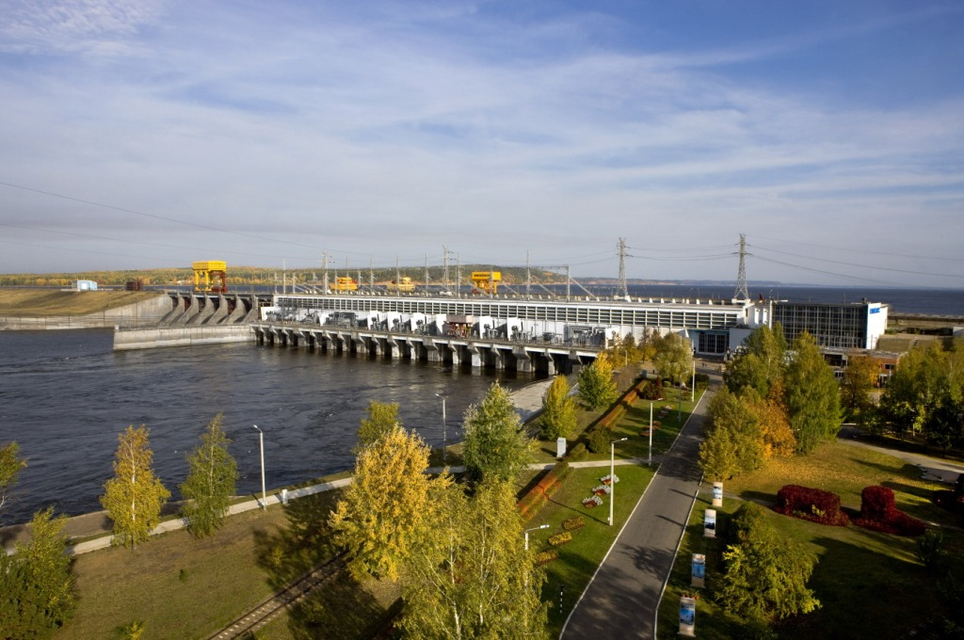
Водные ресурсы
Водные ресурсы
На территории района находятся:
Воткинское водохранилище;
6 берегоукреплений;
106 гидротехнических сооружений прудов (ГТС), из них:
- 2 ГТС являются потенциально - опасными (ГТС в с. Уральское и
ГТС в д. Завод Михайловский),
- 10 ГТС не подлежат восстановлению,
- 62 ГТС являются бесхозяйными,
- на 21 ГТС оформлено право собственности (по состоянию на 01.07.2014г.),
- 13 ГТС поставлены на учет как бесхозяйные (по состоянию на 01.07.2014г.).

Slide 11
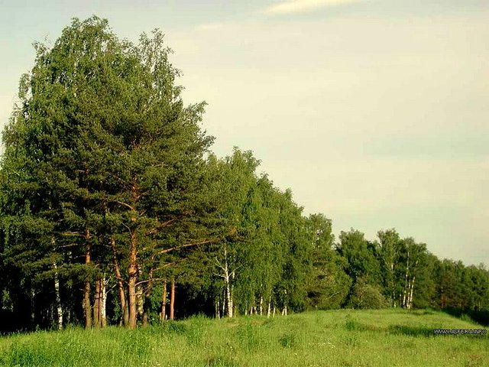
Лесные ресурсы
Общая площадь земель лесного фонда Чайковского муниципального района – 113,976 тыс. га
Расчетная лесосека Чайковского муниципального района составляет 231,0 тыс. куб. м., в том числе:
передано в аренду – 151,0 тыс. куб. м.,
выделено для собственных нужд граждан – 80,0 тыс. куб. м.,
- на заготовку древесины для нужд граждан подано 668 заявок, запрашиваемый объем древесины составил: 77050 куб. м. (по состоянию на 01.08.2014г. )
Комиссия по незаконному обороту древесины
4 случая незаконных рубок, на
общий объем – 104,44 куб.м.
сумма ущерба незаконных
рубок составила – 82,1 тыс. руб.
составлен 1 акт о
лесонарушениях
9 протоколов об
административных
правонарушениях

Slide 12
Минерально-сырьевая база Чайковского муниципального района
На территории района находятся:
2 нефтяных (Шумовское и Злодаревское) и 1 нефтегазовое (Кирилловское) месторождения.
Фокинское месторождение кирпичных глин. Запасы – 2146 тыс. м³;
Волковское месторождение песчано-гравийных смесей. Запасы - 690 тыс.м³;
12 торфяных месторождений,
Резервные месторождения: Русалевское месторождение кирпичных глин, Сайгатское месторождение кирпичных глин, Ольховское месторождение песка строительного.
Особо охраняемые природные территории
Охраняемый ландшафт регионального значения:
- Векошинка (на территории Ваньковского сельского поселения);
- Плотбище (на территории Ольховского сельского поселения).
Биологический охотничий заказник регионального значения:
- Южный

Slide 13
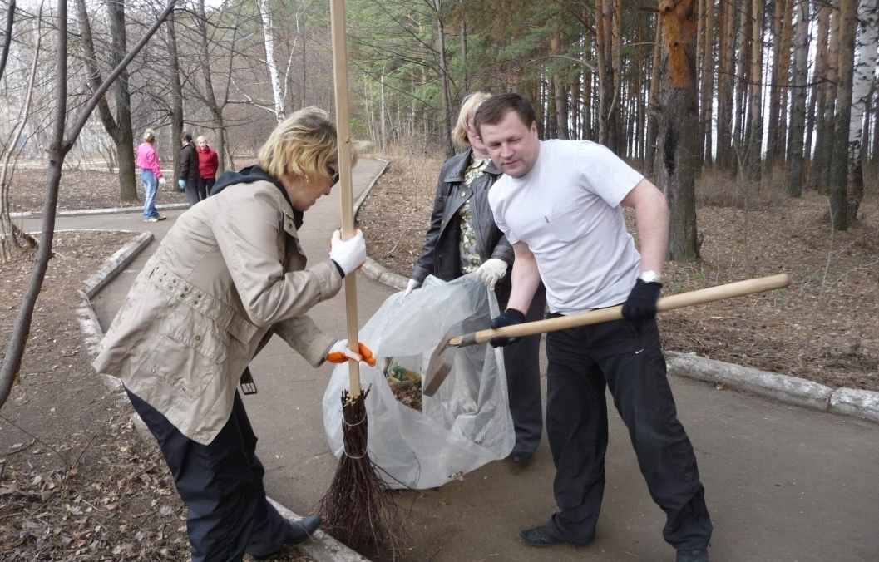
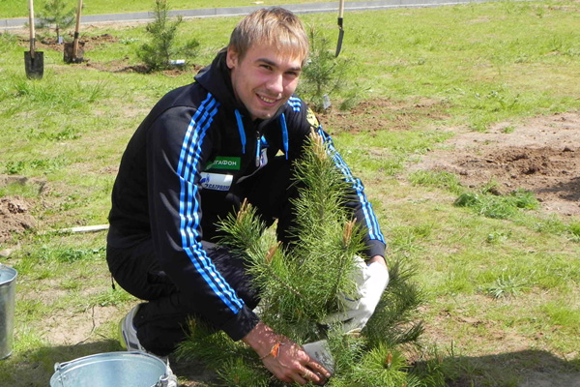
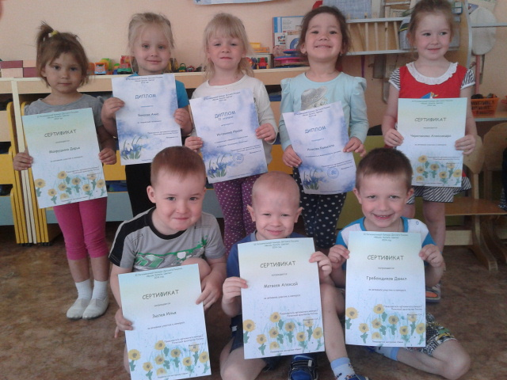
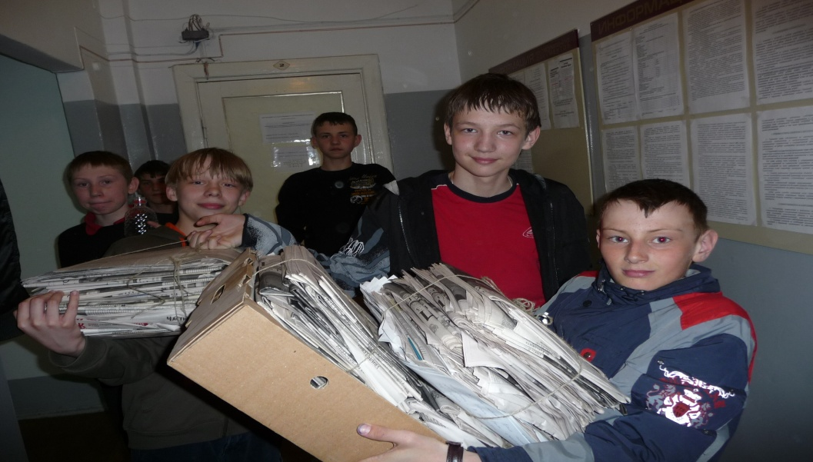
Экологическое воспитание

Slide 14
Спасибо за внимание!

